Slide 1
MLIJEKO | MED | KRALJ | MLIJEKO
TELE | BRUNDO | GRIVA | MIŠ
BIK | KRZNO | AFRIKA | PREDE
MUČE | ZIMSKI SAN | MAČKA | 9 ŽIVOTA
KRAVA | MEDVJED | LAV | MAČKA
ŽIVOTINJE
A1
B1
C1
D1
A2
B2
C2
D2
A3
B3
C3
D3
A4
B4
C4
D4
A
B
C
D
KONAČNO RJEŠENJE

Slide 2
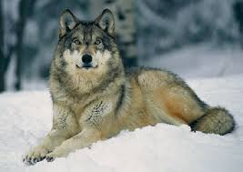
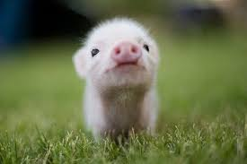
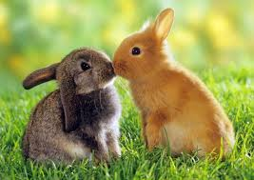
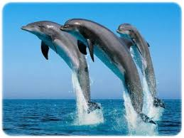
ŽIVOT ŽIVOTINJA

Slide 3
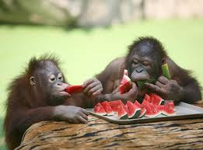
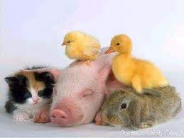
Životinje žive svuda oko nas.
Za život im je potrebna hrana. voda, zrak, svjetlost i toplina.

Slide 4
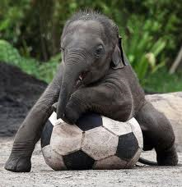
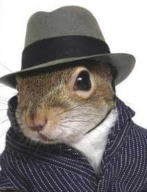
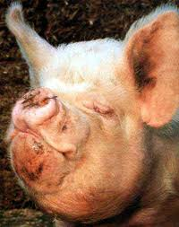
Neke životinje žive slobodno u prirodi, neke životinje čovjek uzgaja u svojem domaćinstvu, a neke žive u čovjekovu domu i ljudi se o njima brinu.

Slide 5
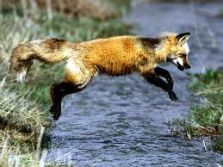
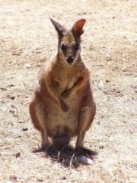
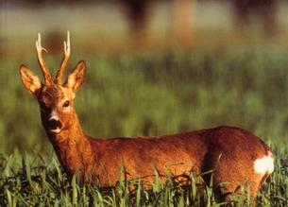
Divlje životinje slobodno žive u prirodi i o njima se čovjek ne brine i ne uzgaja ih.

Slide 6
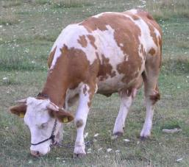
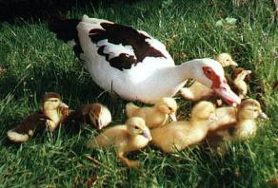
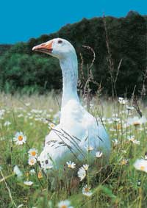
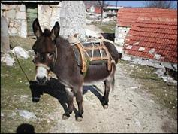
Domaće životinje čovjek u svom domaćinstvu uzgaja i brine se o njima:
* konj
* krava
* patka
* guska
* magarac ...

Slide 7
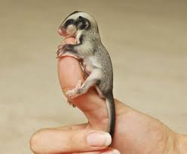
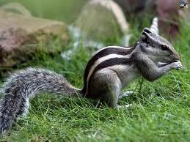
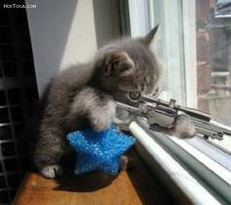
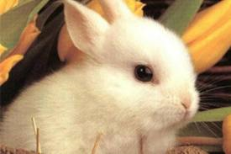
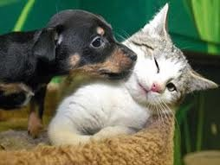
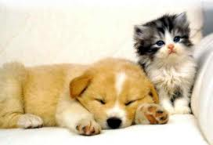
Kućni ljubimci žive u čovjekovu domu i ljudi se o njima brinu.

Slide 8
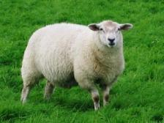
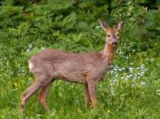
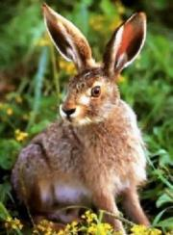
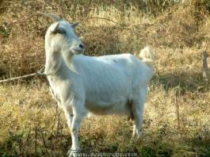
Neke se životinje hrane biljkama – nazivamo ih biljožderi ili biljojedi:
* vjeverica
* srna
* koza
* krava
* ovca
* zec

Slide 9
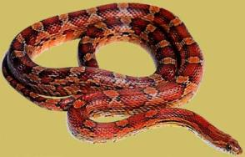
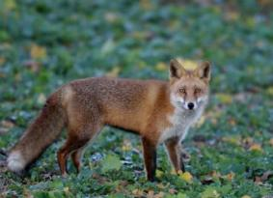
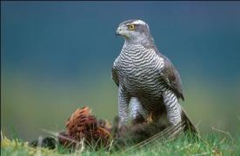
Neke se životinje hrane drugim manjim, slabijim životinjama – nazivamo ih mesožderi ili mesojedi:
* vuk
* zmija
* lisica
* jastreb

Slide 10
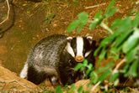
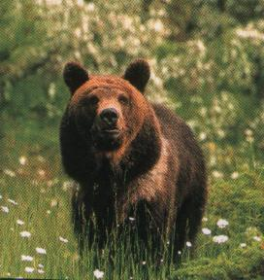
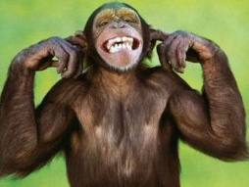
Dio životinja hrani se i biljkama i životinjama – nazivamo ih svežderi ili svejedi:
svinja
jazavac
medvjed
majmun
I čovjek je svejed.

Slide 11
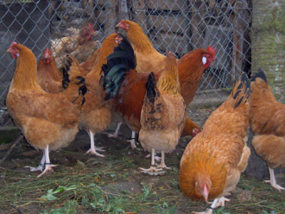
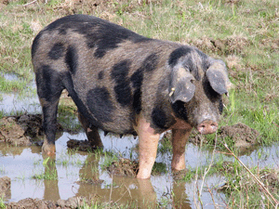
Neke životinje žive i uzgajaju se samo u našoj domovini.
Takve životinje nazivamo autohtonim hrvatskim vrstama.
KOKOŠ HRVATICA TUROPOLJSKA SVINJA

Slide 12
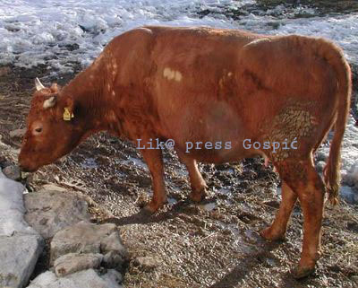
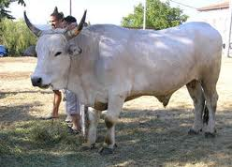
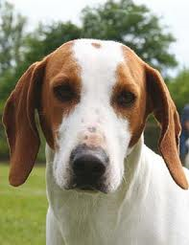
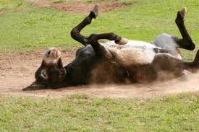
KRAVA BUŠA ISTARSKO GOVEDO - BOŠKARIN
JADRANSKI MAGARAC ISTARSKI GONIČ

Slide 13
Ljudi su iskorištavali životinje za prijevoz, nošenje tereta, kao pomoć u obradi zemlje i za hranu.
Danas se životinje najviše uzgajaju zbog prehrane i proizvoda koje dobijemo od njih.
Svi ljudi koji uzgajaju životinje ili imaju kućne ljubimce dužni su im osigurati prikladan prostor, hranu i brinuti se o njihovu zdravlju.
Ljudi koji liječe životinje i brinu o njihovu zdravlju su veterinari.

Slide 14
Dan zaštite životinja obilježava se
4. listopada.

Slide 15
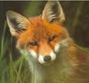
MEĐUSOBNA POVEZANOST BILJAKA ŽIVOTINJA
Zec jede travu.
Da bi trava rasla
potrebno joj je
tlo, voda i Sunce
Zeca pojede lisica.
Kada životinja ugine, trune i nastaje humus koji je biljkama potreban za rast i razvoj.

Slide 16
Ponovimo
KUĆNI
LJUBIMCI
DOMAĆE ŽIVOTINJE
DIVLJE ŽIVOTINJE
ŽIVOTINJE
MESOJEDI
BILJOJEDI
SVEJEDI

